Slide 1


Slide 2

AULA 7

Slide 3

"Capacitar o aluno no entendimento de conceitos básicos de estatística e análise de dados.“
"Preparar os alunos para entender e desempenhar conceitos futuros relacionados a Análise Exploratória de Dados e Machine Learning"
Data Analysis Fundamentals
Alcides C. Araújo

Slide 4
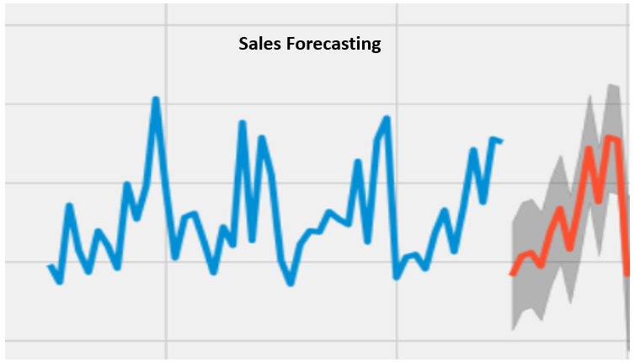
Problema
Projeção de vendas é uma das atividades cruciais no mundo dos negócios.
Por meio das projeções, indústria e varejistas podem definir ofertas, promoções e definição de preços.
Como as distribuições de probabilidade podem auxiliar nesta atividade?
Qual a probabilidade das vendas ocorrerem acima da meta?

Slide 5
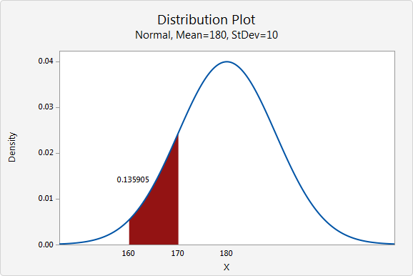
Conceitos iniciais
Distribuições de Probabilidade Contínuas

Slide 6
Conceitos
Distribuições de probabilidade contínuas
Distribuição exponencial
Distribuição normal
Distribuição t
Distribuição Qui-Quadrado
Distribuição F

Slide 7


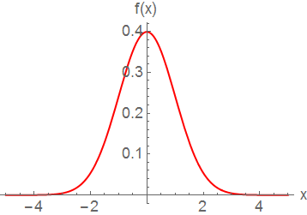
Tipos de variáveis aleatórias
Discretas:
Possui um número finito de resultados.
Exemplo: Vivo/morto, grávida/não grávida, sucesso/fracasso, vitória/derrota/empate.
Contínuas:
Possui uma grande amplitude de resultados, em que se torna praticamente impossível contar o número de resultados possíveis.
Exemplo: Peso, altura, renda, velocidade de um carro

Slide 8
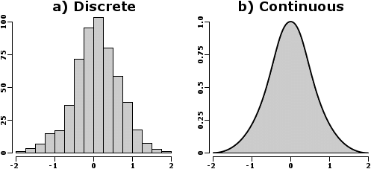
Distribuições de probabilidade
Diferença entre distribuições de probabilidade discretas e contínuas.

Slide 9
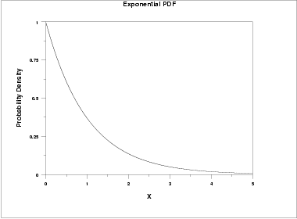
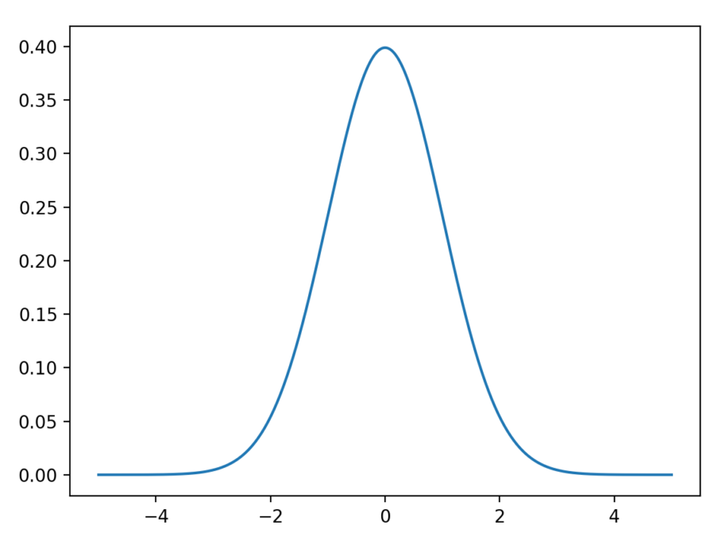
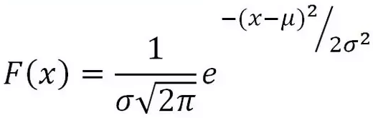
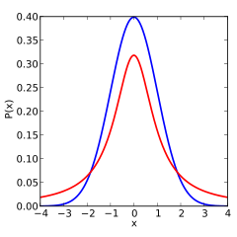
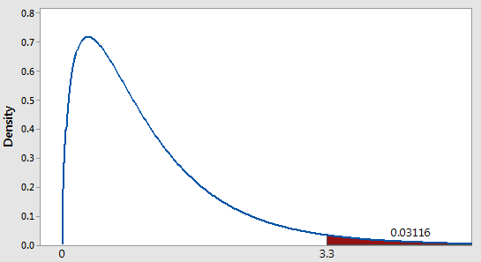
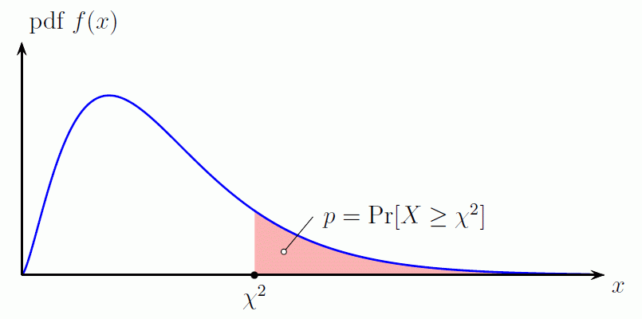
Distribuições de probabilidades contínuas
Distribuições que serão apresentadas:
Distribuição exponencial
Distribuição normal
Distribuição t
Distribuição de Qui-Quadrado
Distribuição de F

Slide 10
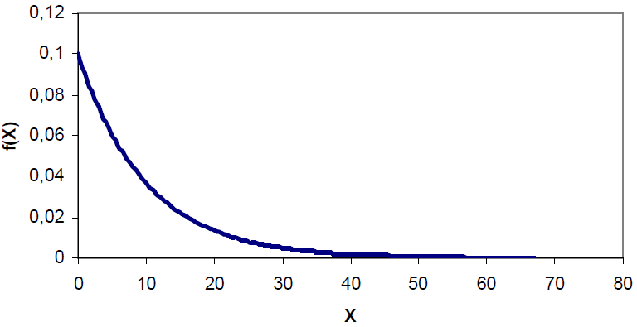
Distribuição Exponencial
Quando temos um problema de determinar a probabilidade de um evento ocorrer até um determinado momento (data, hora), temos uma Distribuição Exponencial.

Slide 11
Distribuição Exponencial
Exemplos:
Probabilidade de tempo de atendimento na fila do banco ser inferior a 10 minutos.
Probabilidade de uma máquina apresentar defeito em 5 anos, sabendo que o tempo médio de vida é 15 anos.

Slide 12
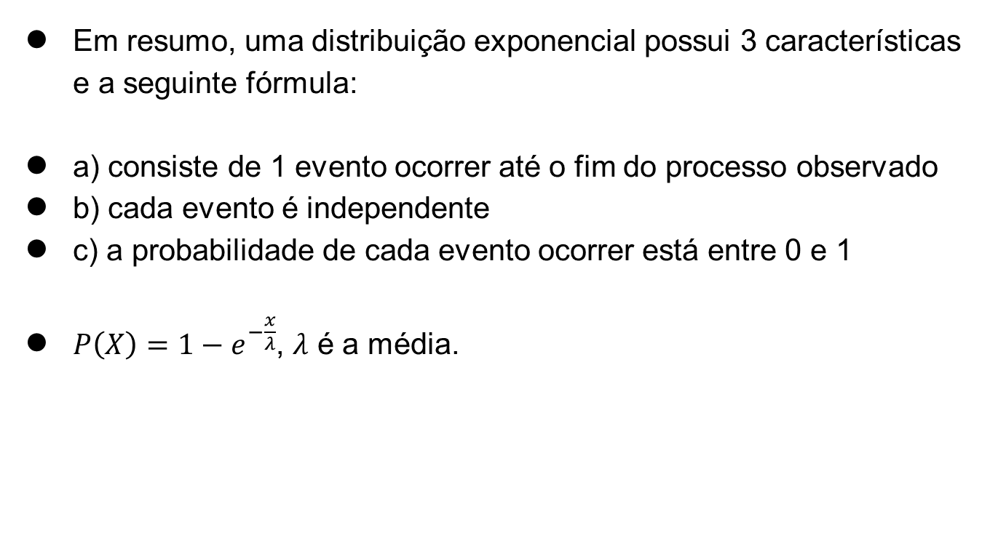
Distribuição Exponencial
(resumo)
Em resumo, uma distribuição exponencial possui 3 características e a seguinte fórmula:
a) consiste de 1 evento ocorrer até o fim do processo observado
b) cada evento é independente
c) a probabilidade de cada evento ocorrer está entre 0 e 1
$P\left(X\right)=1−e^{−\frac{x}{λ}}$, $λ$ é a média.
*Exemplo com números ver excel: distrib_prob_contínuas.xlsx, aba dist_exponencial

Slide 13
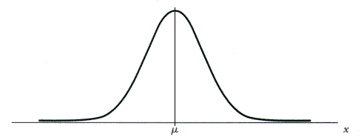
Distribuição Normal
A distribuição normal (gaussiana) é uma das distribuições mais importantes da área de análise de dados.
É uma distribuição simétrica e tem formato de sino. Isso ocorre porque a maioria dos resultados se concentram em torno da média.
*Exemplo com números ver excel: distrib_prob_continuas.xlsx, aba dist_normal

Slide 14
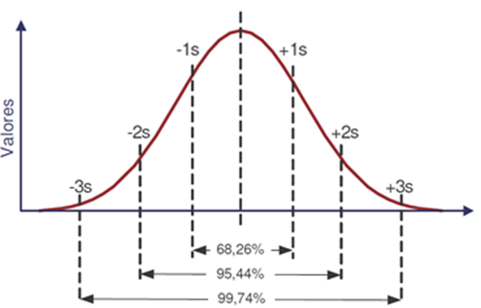
Distribuição Normal
(Características)
Possui a média no centro
O tamanho do desvio padrão define as probabilidades.
A probabilidade de um evento ocorrer dentro do primeiro desvio padrão é 68,26%.
A probabilidade de um evento ocorrer dentro do segundo desvio padrão é 95,44%.
A probabilidade de um evento ocorrer dentro do terceiro desvio padrão é 99,74%.

Slide 15
Distribuição Normal
(Exemplos)
Exemplos:
O comportamento de uma ação de um mercado financeiro pode ser definido como os retornos sendo a média e o risco sendo o desvio padrão. Por meio destes parâmetros podemos presumir probabilidades próximas a distribuição normal.
Quando estudamos as rendas das pessoas de uma cidade podemos encontrar uma renda média e verificar o quanto as rendas podem variar de um pessoa para outra.
Quando estudamos as alturas das pessoas podemos encontrar uma altura média e verificar o quanto as alturas podem variar de um pessoa para outra.

Slide 16
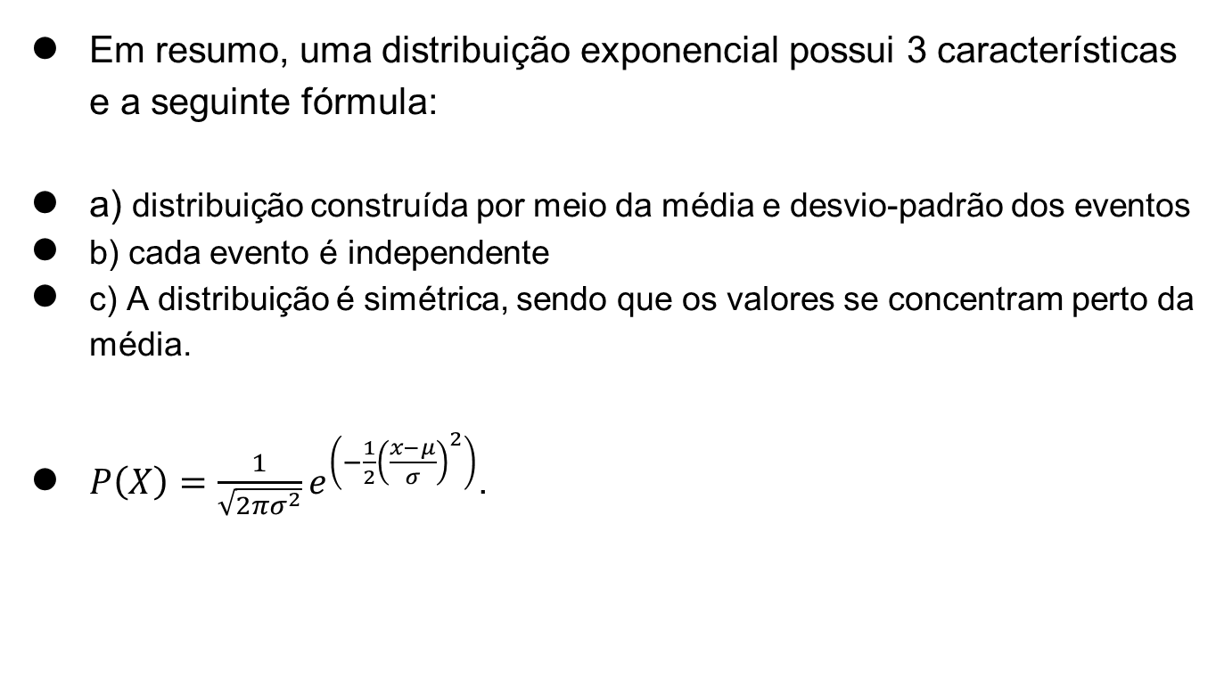
Distribuição Normal
(resumo)
Em resumo, uma distribuição exponencial possui 3 características e a seguinte fórmula:
a) distribuição construída por meio da média e desvio-padrão dos eventos
b) cada evento é independente
c) A distribuição é simétrica, sendo que os valores se concentram perto da média.
$P\left(X\right)=\frac{1}{\sqrt{2πσ^{2}}}e^{\left(−\frac{1}{2}{\left(\frac{x−μ}{σ}\right)}^{2}\right)}$.

Slide 17
Distribuição t
A distribuição t de Student possui importância na realização de testes de hipóteses.
A principal utilização seria na comparação de médias de 2 populações.
Por exemplo, qual cidade possui renda maior, cidade A ou cidade B?

Slide 18
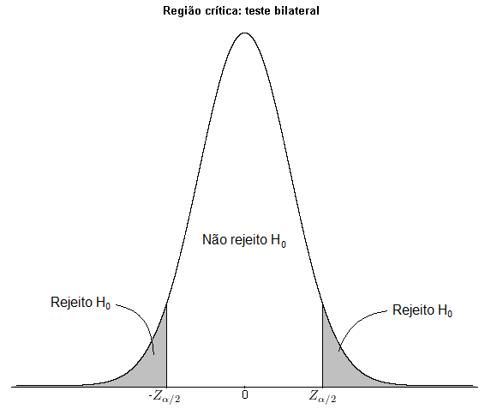
Distribuição t
A distribuição t é simétrica e possui forma bastante similar com a distribuição normal.
Porém, esta distribuição possui caudas e altura maior que a distribuição normal quando a amostra é pequena.

Slide 19
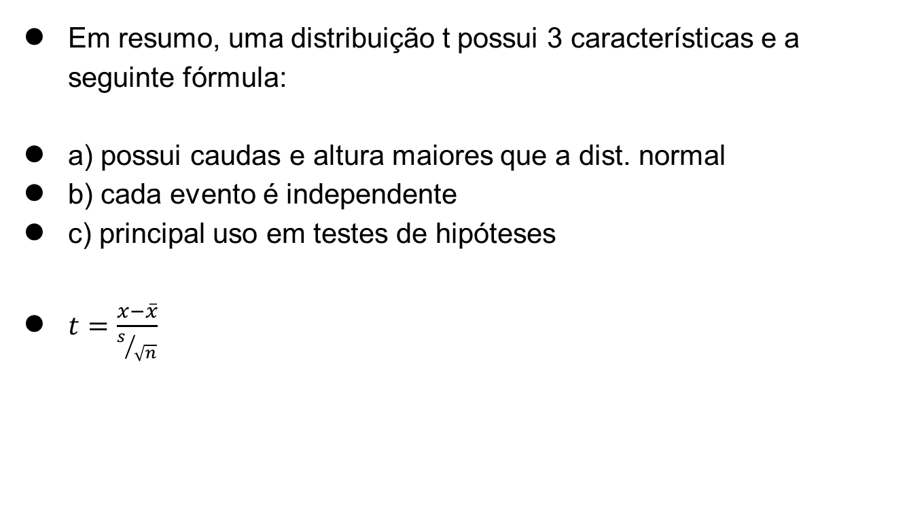
Distribuição t
(resumo)
Em resumo, uma distribuição t possui 3 características e a seguinte fórmula:
a) possui caudas e altura maiores que a dist. normal
b) cada evento é independente
c) principal uso em testes de hipóteses
$t=\frac{x−\overline{x}}{s/{\sqrt{n}}}$
*Exemplo com números ver excel: distrib_prob_contínuas.xlsx, aba dist_t

Slide 20
Distribuição Qui-Quadrado
A distribuição Qui-Quadrado possui importância na realização de testes de hipóteses.
Possui diversas aplicações como testar se uma população A possui distribuição de renda similar a alguma distribuição esperada.
Outro exemplo de uso seria verificar a associação entre dois grupos. Por exemplo, pode-se testar a aderência de homens e mulheres a cursos de tecnologia.

Slide 21
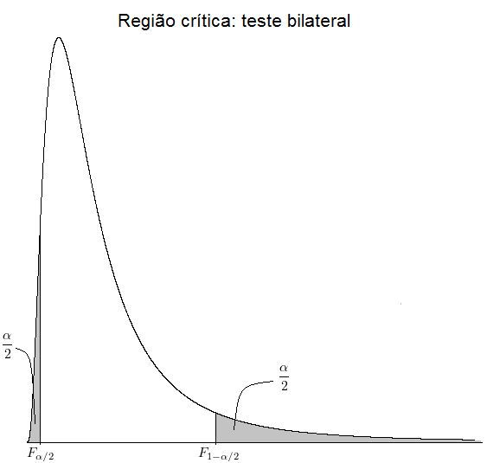
Distribuição Qui-Quadrado
A distribuição Qui-Quadrado é assimétrica.
Somente assume valores positivos.

Slide 22
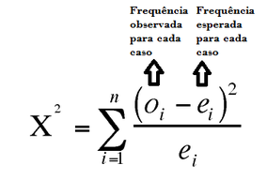
Distribuição Qui-Quadrado
(resumo)
Em resumo, uma distribuição Qui-Quadrado possui 3 características e a seguinte fórmula:
a) assume somente valores positivos
b) Tende a ser assimétrica
c) principal uso em testes de hipóteses
*Exemplo com números ver excel: distrib_prob_contínuas.xlsx, aba dist_quiquadrado

Slide 23
Distribuição F
A distribuição F possui importância na realização de testes de hipóteses.
Ela é gerada pelo quociente entre duas variáveis.
Possui aplicações em diversos modelos estatísticos como regressão linear e ANOVA (Analysis of Variance).

Slide 24
Distribuição F
A distribuição F é assimétrica.
Somente assume valores positivos.

Slide 25
Distribuição Qui-Quadrado
(resumo)
Em resumo, uma distribuição F possui 3 características e a seguinte fórmula:
a) assume somente valores positivos
b) Tende a ser assimétrica
c) principal uso em testes de hipóteses
*Exemplo com números ver excel: distrib_prob_contínuas.xlsx, aba dist_f

Slide 26
Problema
Projeção de vendas é uma das atividades cruciais no mundo dos negócios.
Por meio das projeções, indústria e varejistas podem definir ofertas, promoções e definição de preços.
Como as distribuições de probabilidade podem auxiliar nesta atividade?
Qual a probabilidade das vendas ocorrerem acima da meta?

Slide 27
Problemas
Qual a probabilidade das vendas ocorrem acima da meta? (Vamos considerar que em média a empresa vende 50 unidades por semana com desvio padrão de 10 unidades.)
Qual a distribuição de probabilidade você assumiria para resolver este problema?
Qual a probabilidade da empresa vender entre 30 e 45 unidades?
O Marketing definiu uma meta de vendas para a semana de 85 unidades. Qual a probabilidade desta meta ser atingida?

Slide 28
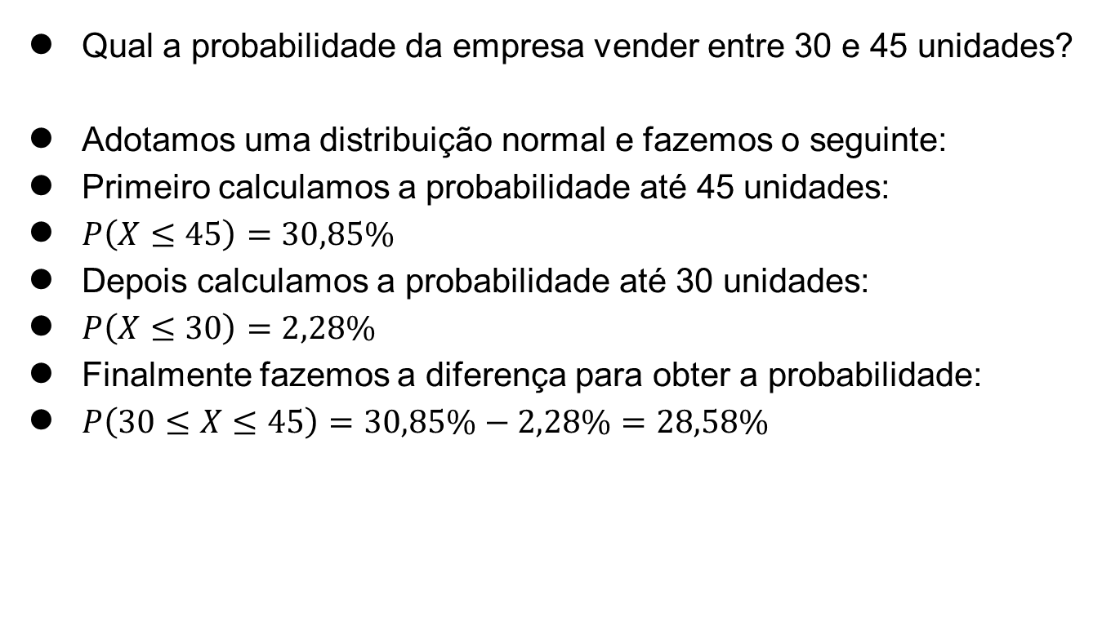
Problemas
Qual a probabilidade da empresa vender entre 30 e 45 unidades?
Adotamos uma distribuição normal e fazemos o seguinte:
Primeiro calculamos a probabilidade até 45 unidades:
$P\left(X≤45\right)=30,85\%$
Depois calculamos a probabilidade até 30 unidades:
$P\left(X≤30\right)=2,28\%$
Finalmente fazemos a diferença para obter a probabilidade:
$P\left(30≤X≤45\right)=30,85\%−2,28\%=28,58\%$
*Resposta no excel: distrib_prob_continuas.xlsx, aba problema_resolvido

Slide 29
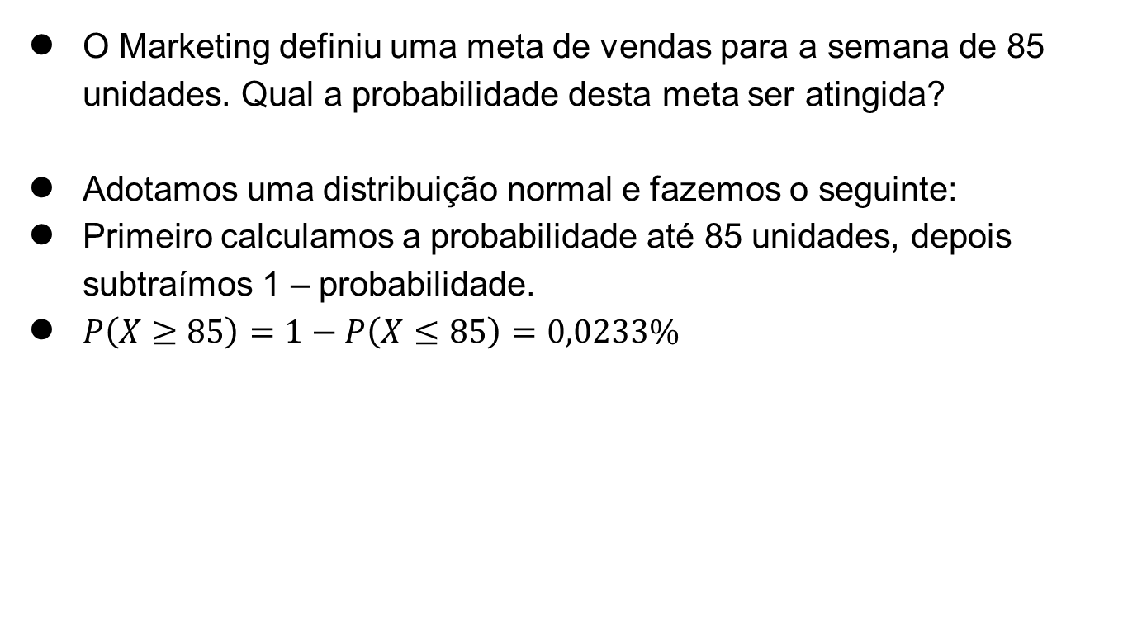
Problemas
O Marketing definiu uma meta de vendas para a semana de 85 unidades. Qual a probabilidade desta meta ser atingida?
Adotamos uma distribuição normal e fazemos o seguinte:
Primeiro calculamos a probabilidade até 85 unidades, depois subtraímos 1 – probabilidade.
$P\left(X≥85\right)=1−P\left(X≤85\right)=0,0233\%$
*Resposta no excel: distrib_prob_continuas.xlsx, aba problema_resolvido

Slide 30
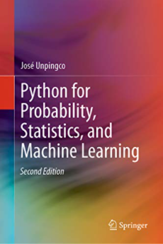
Onde estudar mais!!
Leitura
Distribuições contínuas: https://pt.khanacademy.org/math/ap-statistics/random-variables-ap/continuous-random-variables/v/probabilities-from-density-curves
Vídeos
Distribuições contínuas: https://pt.khanacademy.org/math/ap-statistics/random-variables-ap/continuous-random-variables/v/probabilities-from-density-curves
Distribuição Normal: https://pt.khanacademy.org/math/statistics-probability/modeling-distributions-of-data/more-on-normal-distributions/v/introduction-to-the-normal-distribution

Slide 31



